Slide 1

Algoritma Decrease and Conquer
(Bagian 2)
Bahan Kuliah IF2211 Strategi Algoritma
Oleh: Rinaldi M
Program Studi Teknik Informatika
Sekolah Teknik Elektro dan Informatika ITB
2026

Slide 2
Decrease by a Variable Size
Persoalan berukuran n
Upa-persoalan berukuran sembarang
Contoh persoalan:
Interpolation search
Mencari nilai median
Solusi
Upa-persoalan
Solusi
Persoalan semula

Slide 3
7. Interpolation Search
Algoritma pencarian ini mirip dengan pencarian kata di dalam kamus atau di dalam ensiklopedi dengan cara memperkiraan letak kata tersebut di di dalam kamus
Syarat: semua entri di dalam kamus sudah terurut menaik dan nilai datanya terdistribusi relatif merata .
Pencarian dilakukan dengan memperkirakan letak kata di dalam larik dilakukan dengan teknik interpolasi.
Kondisi awal: - larik A sudah terurut menaik
- K adalah nilai yang dicari

Slide 4
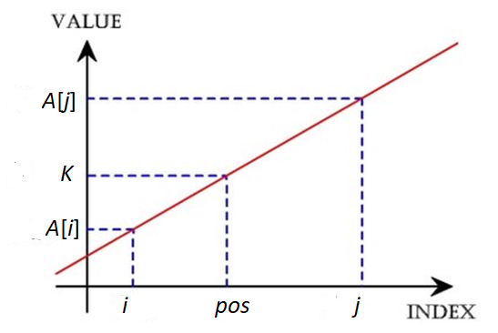
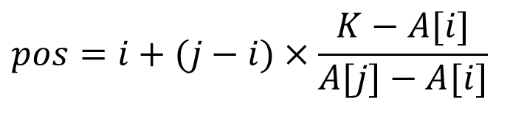
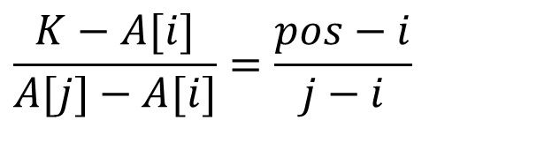
Perbandingan:
$$\frac{K−A[i]}{A[j]−A[i]}=\frac{pos−i}{j−i}$$
Susun persamaan di atas, diperoleh
perkiraan posisi K di dalam larik:
$$pos=i+(j−i)×\frac{K−A[i]}{A[j]−A[i]}$$
i adalah indeks ujung kiri larik
j adalah indeks ujung kanan larik
A[i] adalah elemen larik pada indeks i)
A[j] adalah elemen larik pada indeks j)

Slide 5
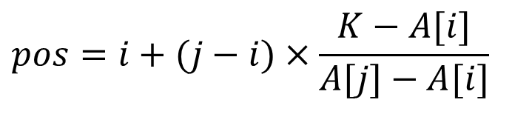
Algoritma interpolation search sama dengan algoritma binary search, hanya mengganti
mid ← (i + j) div 2
dengan
pos ← i + (j – i) *(K – A(i))/ (A(j) – A (i))
sesuai dengan rumus perkiraan posisi K di dalam larik:
$$pos=i+(j−i)×\frac{K−A[i]}{A[j]−A[i]}$$

Slide 6
procedure Interpolationsearch(input A : LarikInteger, i, j : integer; K : integer; output idx : integer)
{ Mencari elemen bernilai K di dalam larik A[i..j] dengan interpolation search.
Masukan: larik A sudah terurut menaik, K sudah terdefinisi nilainya
Luaran: indek lariks sedemikian sehingga A[idx] = K
}
Kamus
pos : integer
Algoritma:
if i > j then { ukuran larik sudah 0}
idx ← –1 { K tidak ditemukan }
else
pos ← i + (j – i) *(K – A(i))/ (A(j) – A (i))
if A(pos) = K then { K ditemukan }
idx ← pos { indeks elemen larik yang bernilai = K }
else
if A(pos) > K then
Interpolationesarch(A, i, pos – 1, K, idx) { cari di upalarik kiri, di dalam larik A[i..pos]}
else
Interpolationsearch(A, pos + 1, j, K, idx) { cari di upalarik kanan, di dalam larik A[pos+1..j}
endif
endif
endif

Slide 7
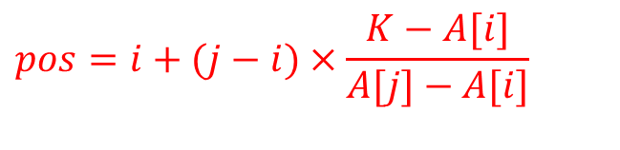
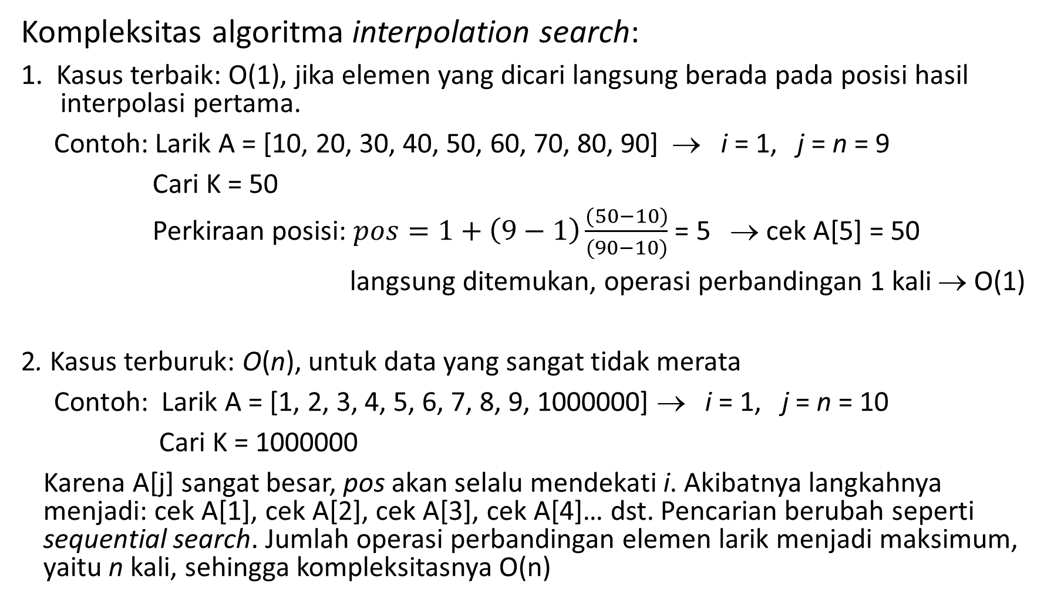
$$pos=i+(j−i)×\frac{K−A[i]}{A[j]−A[i]}$$
Kompleksitas algoritma interpolation search:
1. Kasus terbaik: O(1), jika elemen yang dicari langsung berada pada posisi hasil interpolasi pertama.
Contoh: Larik A = [10, 20, 30, 40, 50, 60, 70, 80, 90] → i = 1, j = n = 9
Cari K = 50
Perkiraan posisi: $pos=1+\left(9−1\right)\frac{(50−10)}{(90−10)}$ = 5 → cek A[5] = 50
langsung ditemukan, operasi perbandingan 1 kali → O(1)
2. Kasus terburuk: O(n), untuk data yang sangat tidak merata
Contoh: Larik A = [1, 2, 3, 4, 5, 6, 7, 8, 9, 1000000] → i = 1, j = n = 10
Cari K = 1000000
Karena A[j] sangat besar, pos akan selalu mendekati i. Akibatnya langkahnya menjadi: cek A[1], cek A[2], cek A[3], cek A[4]… dst. Pencarian berubah seperti sequential search. Jumlah operasi perbandingan elemen larik menjadi maksimum, yaitu n kali, sehingga kompleksitasnya O(n)

Slide 8
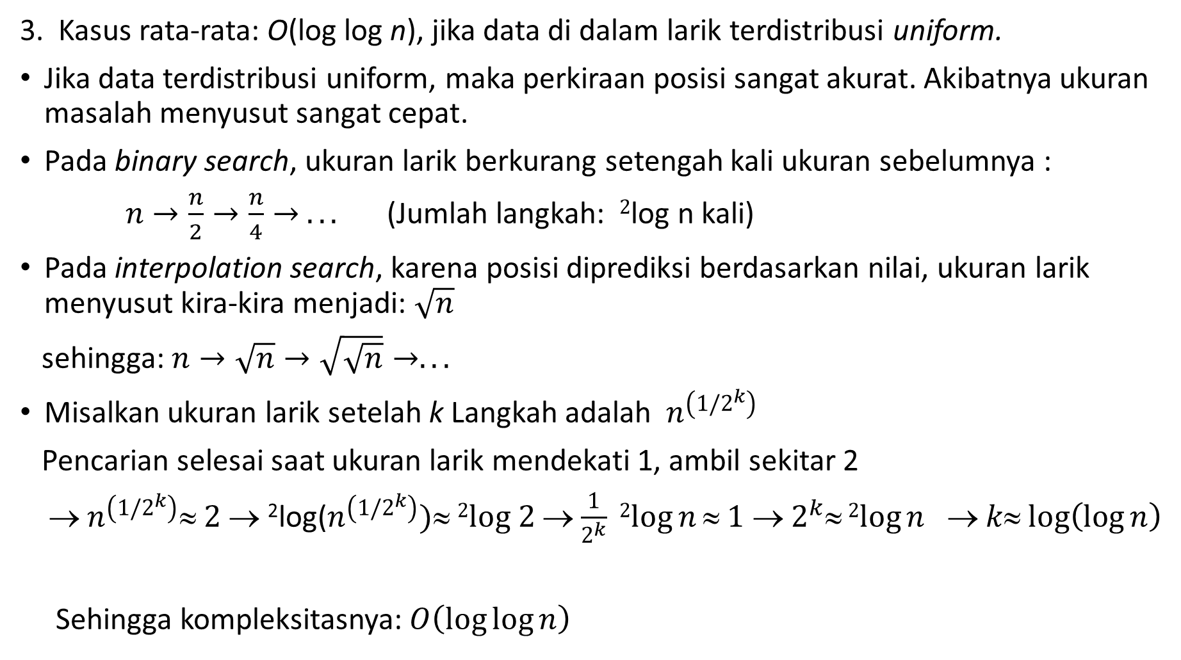
3. Kasus rata-rata: O(log log n), jika data di dalam larik terdistribusi uniform.
Jika data terdistribusi uniform, maka perkiraan posisi sangat akurat. Akibatnya ukuran masalah menyusut sangat cepat.
Pada binary search, ukuran larik berkurang setengah kali ukuran sebelumnya :
$n→\frac{n}{2}→\frac{n}{4}→ ...$ (Jumlah langkah: $2$log n kali)
Pada interpolation search, karena posisi diprediksi berdasarkan nilai, ukuran larik menyusut kira-kira menjadi: $\sqrt{n}$
sehingga: $n→\sqrt{n}→\sqrt{\sqrt{n}}→...$
Misalkan ukuran larik setelah k Langkah adalah $n^{\left(1/2^{k}\right)}$
Pencarian selesai saat ukuran larik mendekati 1, ambil sekitar 2
→ $n^{\left(1/2^{k}\right)}≈ 2$ → ²log($n^{\left(1/2^{k}\right)})≈ 2log 2$→ $\frac{1}{2^{k}}2log{n}≈ 1$ → $2^{k}2log{n}$ → $k≈ log⁡\left(\log{n}\right)$
Sehingga kompleksitasnya: $O\left(\log{log}{n}\right)$

Slide 9
Soal UTS 2021
Terdapat beberapa algoritma untuk mencari pembagi bilangan terbesar (PBB) atau Greatest Common Divisor (GCD) yang sudah anda pelajari. Jelaskan salah satu algoritma untuk mencari GCD dari dua buah bilangan bulat positif, yang menggunakan pendekatan Decrease and Conquer. Jelaskan langkah-langkah nya (bukan pseudo code), dan terapkan pada contoh mencari GCD(20,12) dan GCD(10,15).

Slide 10
Jawaban:
Dengan algoritma Euclidean yang sudah dipelajari di kuliah Matdis. Misal parameter pertama m, parameter kedua n (m ≥ n).
function GCD(m, n):
if n = 0,
retun m // GCD(m, 0 ) = m (basis)
else
r ← m mod n
return GCD(n, r) (rekurens)
endif
Bilangan m pada parameter di setiap langkah tersebut akan terus berkurang (decrease) secara variabel, dan ini bagian yang di ‘conquer’.
GCD(20,12) = GCD(12,8) = GCD(8,4) = GCD(4,0) = 4
GCD(10,15) = GCD(15,10) = GCD(10,5) = GCD (5,0) = 5

Slide 11
8. Mencari median dan selection problem.
  Selection problem: mencari elemen terkecil ke-k di dalam sebuah senarai beranggotan n elemen.
  Jika k = 1 → elemen paling kecil (minimum)
  Jika k = n → elemen paling besar (maksimum)
  Jika k = ⎡n/2⎤ → elemen median
  Bagaimana mencari median dari senarai yang tidak terurut namun tidak perlu mengurutkan senarai terlebih dahulu?

Slide 12
Algoritmanya:
Lakukan partisi pada senarai seperti proses partisi pada algoritma Quick Sort (varian 2). Partisi menghasilkan setengah elemen senarai lebih kecil atau sama dengan pivot p dan setengah bagian lagi lebih besar dari pivot p.
Misalkan s adalah posisi pem-partisian.
Jika s = ⎡n/2⎤, maka pivot p adalah nilai median yang dicari
Jika s > ⎡n/2⎤, maka median terdapat pada setengah bagian kiri
Jika s < ⎡n/2⎤, maka median terdapat pada setengah bagian kanan

Slide 13
Contoh 4: Temukan median dari 4, 1, 10, 9, 7, 12, 8, 2, 15.
Pada contoh ini, k = ⎡9/2⎤ = 5, sehingga persoalannya adalah mencari elemen terkecil ke-5 di dalam senarai.
Partisi senarai dengan memilih elemen pertama sebagai pivot:
4 1 10 9 7 12 8 2 15 (indeks larik dari 1 sampai 9)
Hasil partisi:
2 1 4 9 7 12 8 10 15
Karena s = 3 < 5, kita memproses setengah bagian kanan:
9 7 12 8 10 15
8 7 9 12 10 15
Karena s = 6 > 5, kita memproses setengah bagian kiri:
8 7
7 8
Sekarang s = k = 5 → stop. Jadi median = 8

Slide 14
Kompleksitas algoritma:
Solusi dari relasi rekurens tersebut adalah (dengan menggunakan Teorema Master):
T(n) = T(n/2) + cn = … = O(n)

Slide 15
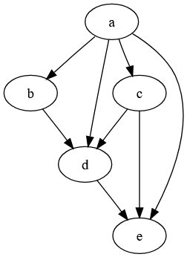
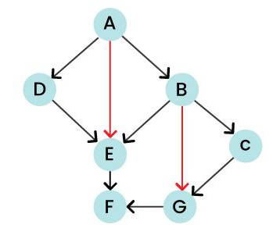
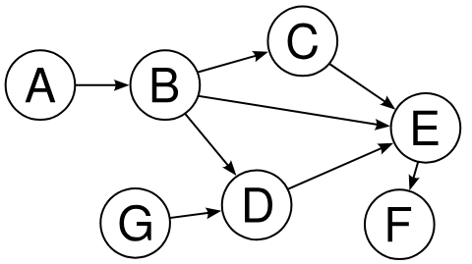

9. Topological Sort
Topological Sort adalah pengurutan simpul di dalam graf berarah tanpa siklus (directed acyclic graph atau DAG) sehingga untuk setiap sisi dari simpul u ke v:
$u→v$
simpul u selalu muncul sebelum v dalam urutan.
Contoh tiga buah DAG:

Slide 16
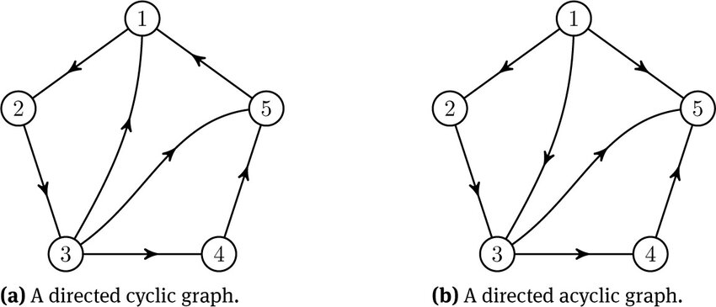

Slide 17
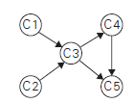
Topological sort banyak dipakai pada penjadwalan pekerjaan, atau penjadwalan kuliah yang memiliki prasyarat kuliah yang harus diambil sebelumnya (pre-requisite)
Contoh 5 kuliah C1, C2, C3, C4, C5
- Kuliah C3 membutuhkan pre-requisite C1 dan C2
- Kuliah C4 membutuhkan pre-requisite C3
- Kuliah C5 membutuhkan pre-requisite C3 dan C4

Slide 18
Algoritma decrease and conquer pada topological sorting
Pada strategi decrease and conquer, ukuran persoalan dikurangi sedikit demi sedikit, kemudian persoalan yang lebih kecil diselesaikan.
Algoritma topological sort adalah sebagai berikut:
Cari simpul dengan derajat-masuk (in-degree) = 0
Masukkan simpul tersebut ke hasil urutan
Hapus simpul tersebut dari graf
Kurangi in-degree simpul-simpul yang terhubung dengan simpul dari langkah 1
Ulangi langkah 1 sampai semua simpul habis
Setiap langkah mengurangi jumlah simpul satu per satu.
Hasil pengurutan adalah urutan simpul-simpul yang dihapus dari graf
(simpul-simpul yang dihapus dapat disimpan di dalam list)

Slide 19
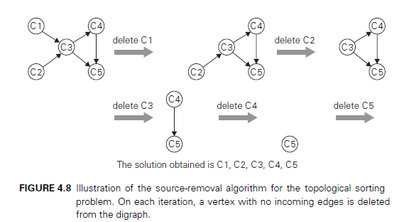
Contoh dari buku Levitin:
Kondisi awal:
In-degree C1 = 0
In-degree C2 = 0
In-degree C3 = 2
In-degree C4 = 1
In-degree C5 = 2
Pilih C1 (atau C2) dengan in-degree 0, misal pilih C1
Hapus C1 dan semua sisi yang bersisian dengannya
Hapus C2 dengan in-degree 0 dan semua sisinya
Hapus C3 dengan in-degree 0 dan semua sisinya
Hapus C4 dengan in-degree 0 dan semua sisinya
Hapus C5
Hasil urutan: C1, C2, C3, C4, C5
0
1
1
1
1
0
0
2
2
2
0
2
0
0
1
(Keterangan: angka yang berwarna merah menunjukkan in-degree simpul)

Slide 20
TOPOLOGICAL_SORT(G)
Input : Graph G(V, E)
Output : Urutan topological
Preprocessing:
(i) hitung in-degree setiap simpul
(ii) buat antrian kosong Q
(iii) masukkan semua simpul dengan in-degree = 0 ke dalam Q
(iv) buat list L yang menyimpan hasil pengurutan
Algoritma:
while Q tidak kosong do
u ← ambil elemen di kepala antrian Q
masukkan u ke dalam L
for setiap simpul v yang bertetangga dengan u do
in-degree[v] ← indegree[v] – 1
if in-degree[v] = 0 then
masukkan v ke dalam Q
end if
end for
end while
return L

Slide 21
Latihan Soal
Decrease and Conquer
IF2211 Strategi Algoritma

Slide 22
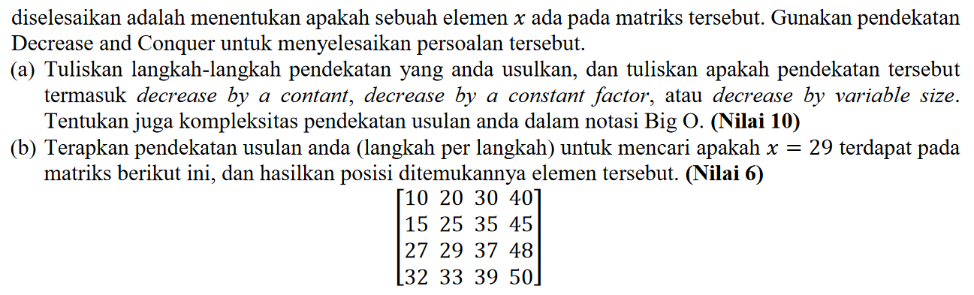
Soal UTS 2019

Slide 23
Jawaban:
(a)
Alternatif I:
Penerapan binary search di tiap baris pada matriks. Setiap baris, periksa elemen tengah (e):
(i) jika e<x maka periksa elemen sebelah kanan dari e, dan abaikan elemen kiri dari e;
(ii) Jika e>x maka periksa elemen sebelah kiri dari e, dan abaikan elemen kanan dari e;
(iii) Jika e=x maka elemen yang dicari ditemukan.
Ini termasuk decrease by variable. Binary search pada tiap baris memerlukan waktu O(log n), dan jika diterapkan pada n baris maka kompleksitas waktunya adalah :
O (n log n)

Slide 24
Alternatif II:
Pemeriksaan dimulai dari posisi kanan atas matriks, misal nilai elemennya adalah e
(i) Jika e < x, maka seluruh baris pasti lebih kecil dari x, oleh karena itu abaikan seluruh baris, dan periksa baris berikutnya pada kolom yang sama.
(ii) Jika e > x, maka abaikan seluruh kolom tersebut, karena nilai di kolom tersebut pasti lebih besar dari x, periksa kolom berikutnya ( 1 kolom sebelah kiri) pada baris yang sama.
(iii) Jika e = x maka x ditemukan pada baris dan kolom tersebut.
Untuk setiap langkah, maka seluruh baris atau kolom diabaikan, jadi pendekatannya adalah decrease by a constant (n), dan kompleksitas waktunya adalah O(n).

Slide 25
(b) Dengan pendekatan Alternatif II:
(i). Periksa elemen [1][4], nilainya adalah 40, dan 40 > 29, maka abaikan seluruh kolom 4, dan bergerak ke 1 kolom di sebelah kiri, yaitu posisi [1][3].
(ii). Nilai pada [1][3] adalah 30, dan 30>29, maka abaikan seluruh kolom 3, dan bergerak 1 kolom ke sebelah kiri, yaitu posisi [1][2].
(iii). Nilai pada posisi [1][2] adalah 20, dan 20 < 29, maka abaikan seluruh baris 1, dan bergerak 1 baris setelahnya, sehingga berada pada posisi [2][2].
(iv). Nilai pada posisi [2][2] adalah 25, dan 25 < 29, maka abaikan seluruh baris 2, dan bergerak ke baris 3 sehingga berada pada posisi [3][2].
(v). Nilai pada posisi [3][2] adalah 29, dan nilai x yang dicari adalah 29. Solusi ditemukan pada posisi [3][2].

Slide 26
UTS 2021
Diberikan sebuah larik A berukuran n = 9 elemen. Elemen-elemen larik A adalah sebagai berikut: [4, 1, 10, 9, 7, 12, 8, 2, 15]. Kita akan mencari elemen terbesar di dalam larik tersebut dengan metode decrease and conquer (memanfaatkan algoritma partisi di dalam Quicksort versi 2). Tuliskan susunan elemen-elemen larik kondisi terakhir setelah ditemukan elemen terbesar .,

Slide 27
UTS 2018
Diberikan larik (array) sebagai berikut:
13, 9, 18, 6, 8, 11, 15, 7, 12
Perlihatkan proses mencari elemen terbesar ke-5 dengan algoritma decrease and conquer dan memanfaatkan algoritma partisi dari algoritma Quicksort varian kedua. Pivot yang diambil selalu elemen pertama larik.

Slide 28
UTS 2016
Misalkan anda diberikan sebuah larik bilangan bulat yang terurut. Setiap nilai muncul dua kali, kecuali sebuah nilai tertentu yang hanya muncul sekali. Tugas anda adalah mencari nilai integer yang muncul hanya sekali.
Contoh larik:
1, 1, 2, 2, 3, 4, 4, 5, 5, 6, 6, 7, 7, 8, 8
10, 10, 17, 17, 18, 18, 19, 19, 21, 21, 23
1, 3, 3, 5, 5, 7, 7, 8, 8, 9, 9, 10, 10
(angka yang dicetak tebal adalah nilai yang hanya muncul sekali)
Jika diselesaikan dengan algoritma Brute Force, bagaimana caranya? (jawaban bukan dalam pseudo-code). Berapa kompleksitasnya dalam notasi O-besar?
Jika diselesaikan dengan algoritma decrease and conquer, bagaimana langkah-langkahnya? (jawaban bukan dalam pseudo-code). Ilustrasikan langkah-langkh anda dengan contoh larik pertama. Berapa kompleksitas algoritmanya dalam notasi O-besar?

Slide 29
UTS 2014
Tinjau algoritma interpolation search untuk mencari elemen bernilai x di dalam sebuah larik yang sudah terurut menaik. Tuliskan penurunan rumus estimasi posisi nilai x di dalam larik tersebut.
Diberikan sebuah larik berisi elemen-elemen kunci (tidak ada yang sama) yang telah terurut menaik sebagai berikut: [4, 12, 14, 18, 25, 38, 41, 50]. Perlihatkan tahap-tahap pencarian elemen x = 41 di dalam larik tersebut dengan menggunakan algoritma interpolation search!

Slide 30
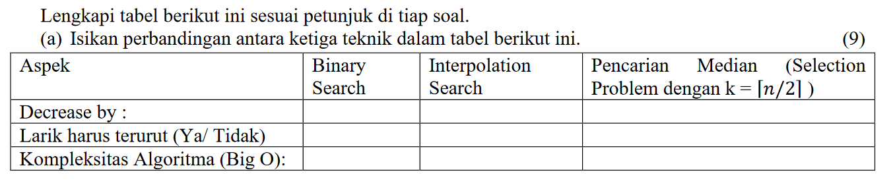
(UTS 2020)

Slide 31
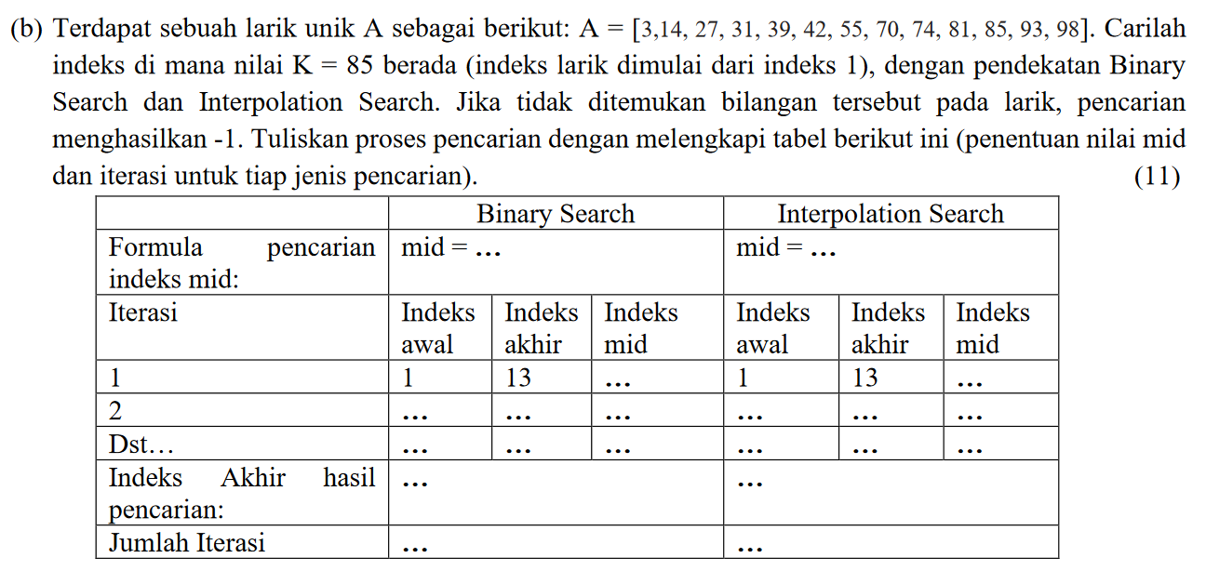

Slide 32
TAMAT

